Slide 1
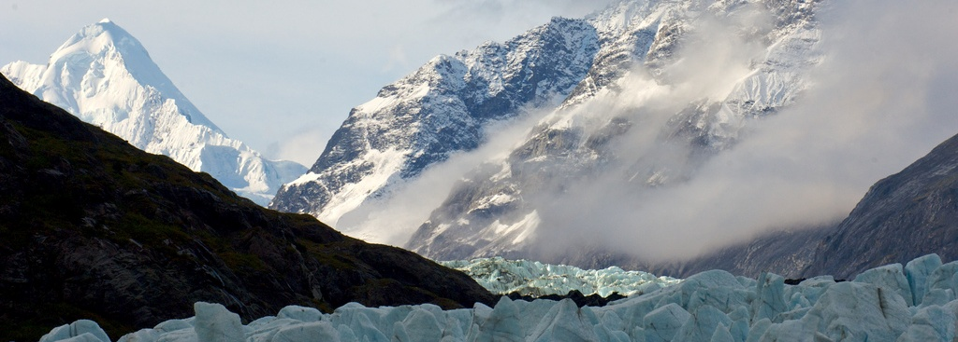
TOPENIE

Slide 2
Čo vidíte na obrázkoch?

Slide 3
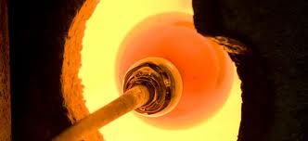
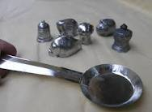
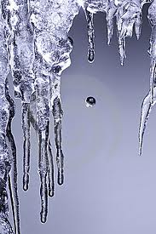
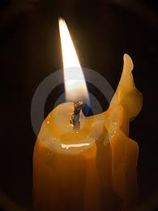
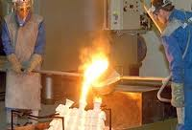
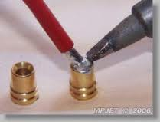
Topenie je premena pevného skupenstva na kvapalné. Pevné látky zohrievaním svoju teplotu zvyšujú. Ak dosiahnu teplotu topenia, zmení sa pevné skupenstvo na kvapalné. Tavenie je topenie kovov, ktorých teplota topenia je vysoká.

Slide 4
Teplota topenia
Látka | Cín | Zlato | Hliník | Železo | Voda | Trstinový cukor
Teplota topenia °C
232
1060
660
1540
0
186
Závisí od druhu látky a od tlaku.

Slide 5
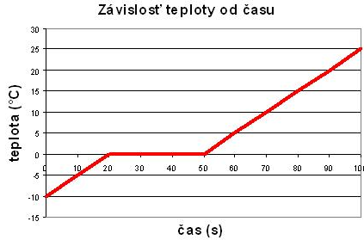
Priebeh topenia
Vysvetlenie
KLIK
3
2
1
Pri topení teleso prijíma teplo.

Slide 6
Vysvetlenie grafu
1
Teplota stúpa z -10°C na 0°C. Látka je v pevnom skupenstve
2
Teplota je 0°C. Prebieha topenie.
3
Teplota stúpa z 0°C na 25°C. Látka je v kvapalnom skupenstve.
Návrat na graf

Slide 7
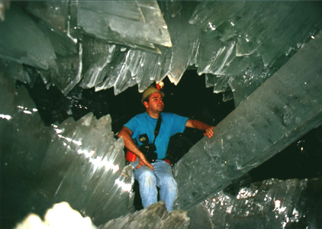
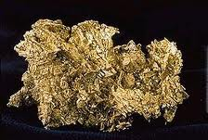
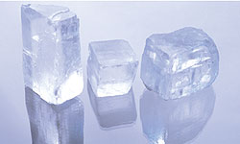
Pevné látky delíme na kryštalické a amorfné.
Kryštalické látky majú častice usporiadané pravidelne. Majú stálu teplotu topenia. Napr. železo, zlato, kuchynská soľ, ľad. Topením sa častice uvoľňujú a na túto zmenu je potrebné dodať energiu.
NAICA
Kuchynská soľ
Zlato

Slide 8
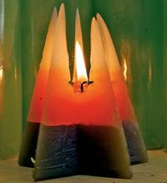
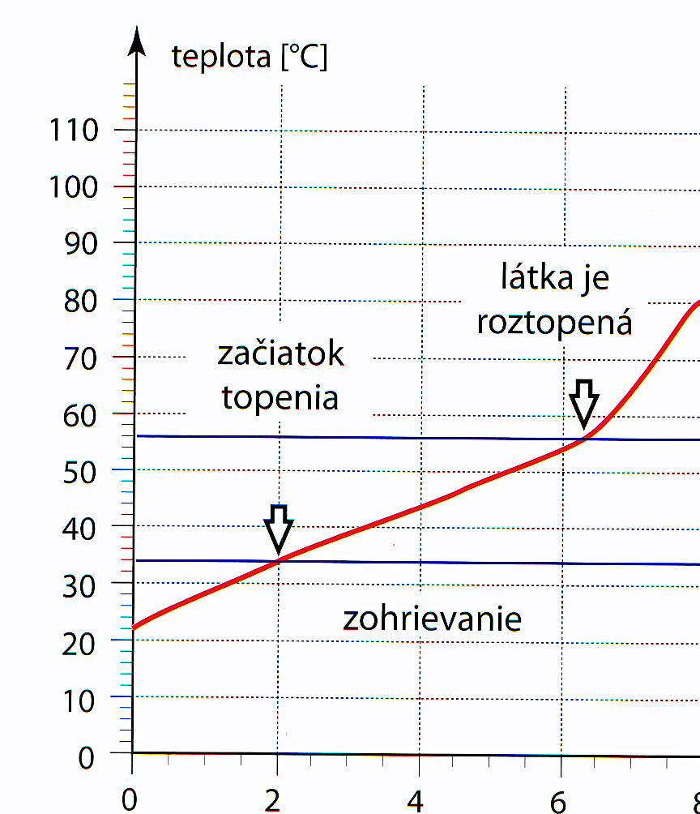
Amorfné látky majú častice usporiadané nepravidelne. Topia sa v určitom teplotnom rozpätí. Napr. sklo, parafín, asfalt.
Parafín sa topí v rozpätí od 34 do 56 ºC. Pri zohrievaní najprv mäkne, až potom sa roztopí.

Slide 9
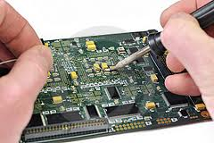
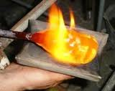
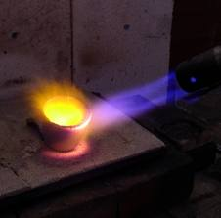
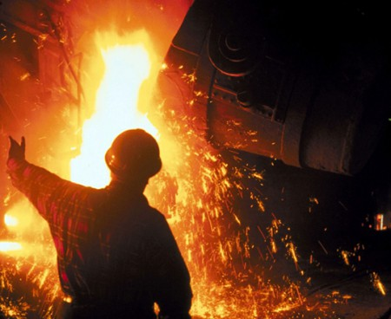
Znalosť teploty topenia látok je dôležitá v mnohých priemyselných odvetviach, napr. v hutníctve, sklárstve, ale aj v chemickom priemysle.

Slide 10
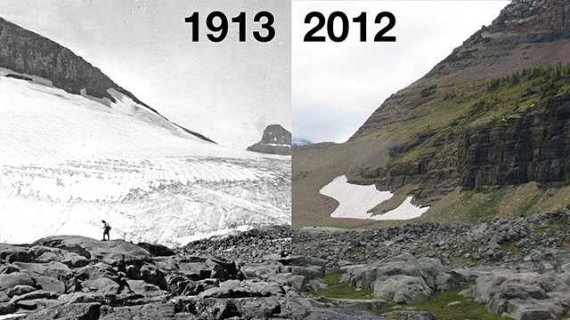
Topenie ako problém

Slide 11
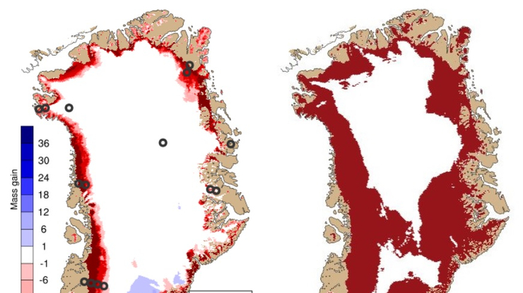
Ľadovec v Grónsku

Slide 12
Zamyslime sa
Čo sa Ti páčilo na dnešnej hodine?
Čo je ešte pre Teba náročné na pochopenie?
Dozvedel si sa dnes niečo nové?

